Slide 1
CHÀO CẢ LỚP! CHÀO MỪNG CÁC EM ĐẾN BUỔI HỌC NÀY!

Slide 2
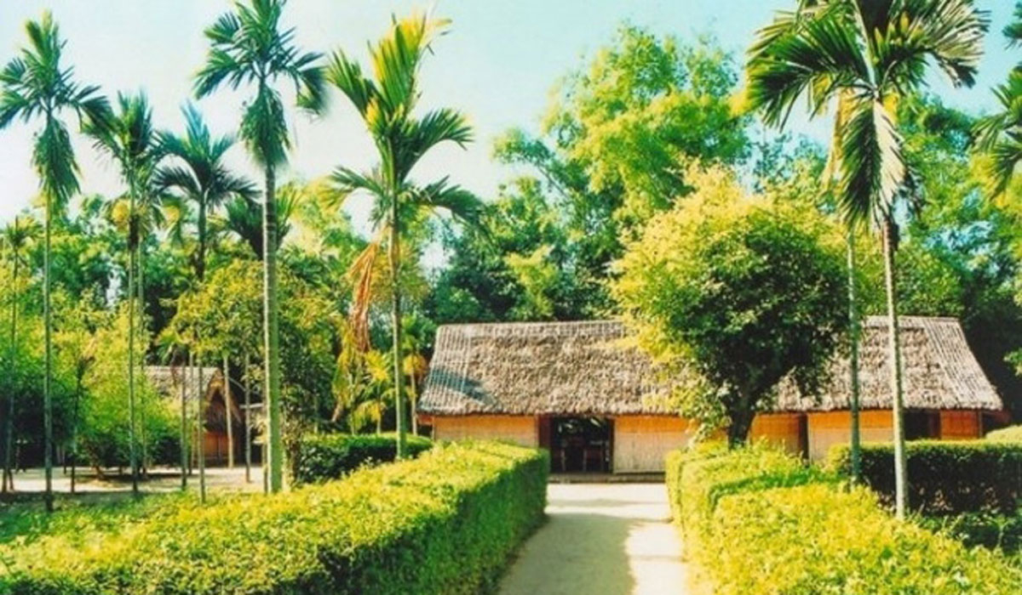
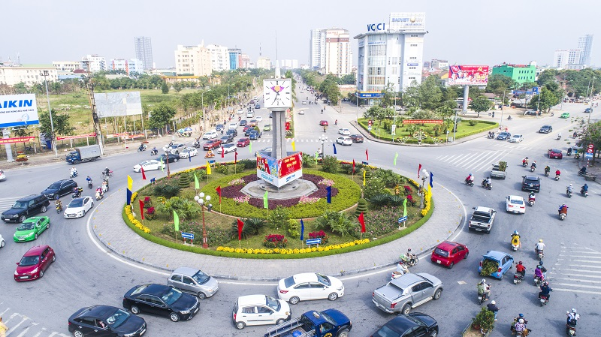
KHỞI ĐỘNG
Hãy chia sẻ những hiểu biết của em về mảnh đất Nghệ An

Slide 3
THỰC HÀNH ĐỌC HIỂU
TIẾT...: DỌC ĐƯỜNG XỨ NGHỆ
Trích tiểu thuyết “Búp sen xanh” – Sơn Tùng

Slide 4
NỘI DUNG BÀI HỌC
I. TÌM HIỂU CHUNG
II. ĐỌC – HIỂU VĂN BẢN
III. TỔNG KẾT

Slide 5
I. TÌM HIỂU CHUNG

Slide 6
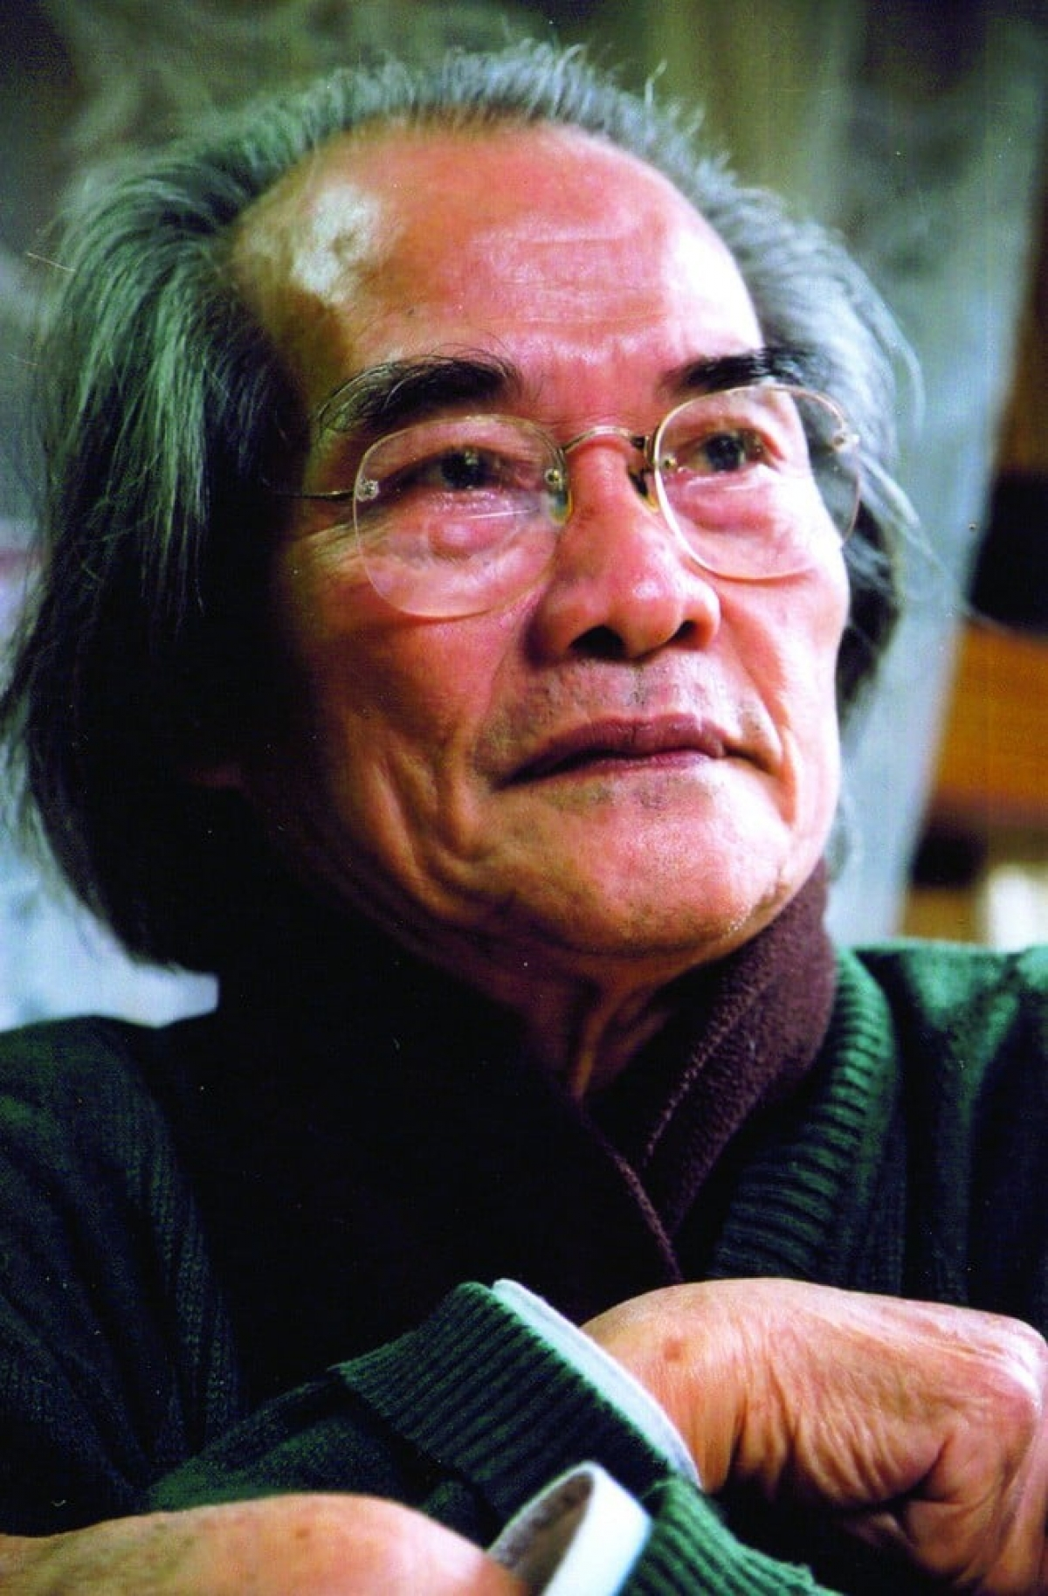
1. Tác giả
Sơn Tùng (1928 – 2021), tên thật là Bùi Sơn Tùng.
Quê quán: Diễn Châu, Nghệ An.
Là nhà văn Việt Nam với nhiều tác phẩm về lãnh tụ Hồ Chí Minh và các danh nhân cách mạng, văn hoá Việt Nam.
Nổi tiếng nhất là tiểu thuyết “Búp sen xanh” viết về cuộc đời Hồ Chí Minh.

Slide 7
2. Tác phẩm
Tiểu thuyết “Búp sen xanh” xuất bản năm 2003.
Nội dung: Ghi lại quãng đời niên thiếu của Bác Hồ một cách công phu, thể hiện quá trình hình thành tính cách của bậc vĩ nhân mang tầm tư tưởng vượt ra biên giới quốc gia, được cả thế giới ngưỡng mộ.
Thể loại: Tiểu thuyết lịch sử.

Slide 8
2. Tác phẩm
Đoạn trích “Dọc đường xứ Nghệ” kể chuyện Bác Hồ khi còn nhỏ, cùng anh trai theo cha là Phó bảng Nguyễn Sinh Sắc đi thăm bạn bè của ông, qua nhiều vùng đất quê hương.
Nhan đề do người biên soạn sách đặt.

Slide 9
Ngôi kể: Ngôi thứ ba
Bố cục:
Phần 1. Từ đầu…“không cam chịu nộp mình cho giặc”: Câu chuyện tình sử Mị Châu – Trọng Thủy, đền thờ Thục Phán.
Phần 2. Tiếp…“thể hiện khát vọng của con người”: Câu chuyện về vùng Ba Hòn.
Phần 3. Còn lại: Câu chuyện về đền thờ Nguyễn Du.

Slide 10
II. ĐỌC – HIỂU VĂN BẢN

Slide 11
1. Những địa danh lịch sử
Đọc văn bản phần (1), (2) và trả lời bảng thông tin sau:
Địa danh | Đặc điểm | Câu chuyện gắn với địa danh

Slide 12
Đền Thục Phán
Đặc điểm:
Ngôi đền cổ kính có nhiều tòa từ trên đỉnh núi xuống tận chân núi, sát đường Thiên lí.
Nhìn từ xa, dãy núi có nhiều hình nhiều vẻ.
Câu chuyện gắn với địa danh:
Chuyện tình sử Mỵ Châu – Trọng Thủy.
Sự tích thành Cổ Loa và vua Thục Phán,...

Slide 13
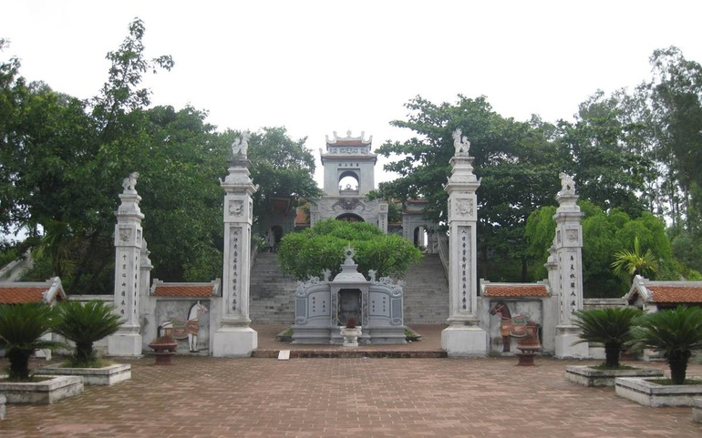
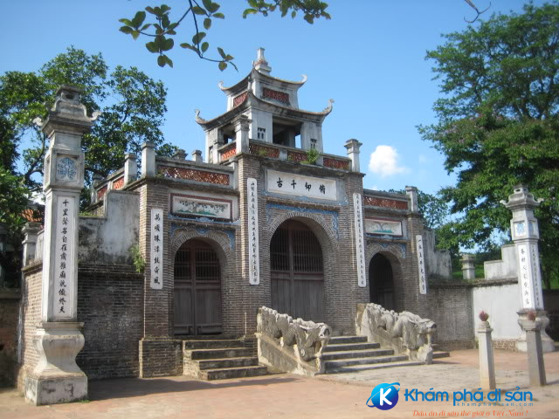
Đền Thục Phán

Slide 14
Vùng Ba Hòn
Đặc điểm:
Hòn Lèn gần nhất giống một người cụt đầu đứng hiên ngang, tên gọi khác là Hòn Vai hoặc núi “Tướng rơi đầu”.
Phía xa xa là hòn Trống Thủng.
Từ Hòn Trống Thủng, có một dãy núi dài dằng dặc sát chân trời là núi Cờ Rách.
Những hòn núi có hình dáng và tên gọi rất đặc biệt.

Slide 15
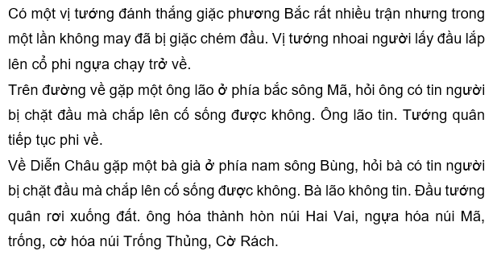
Vùng Ba Hòn
Câu chuyện gắn với địa danh:

Slide 16
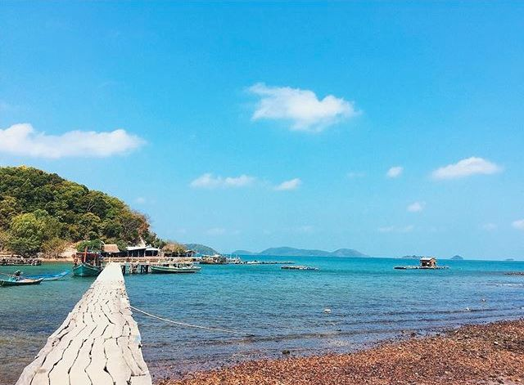
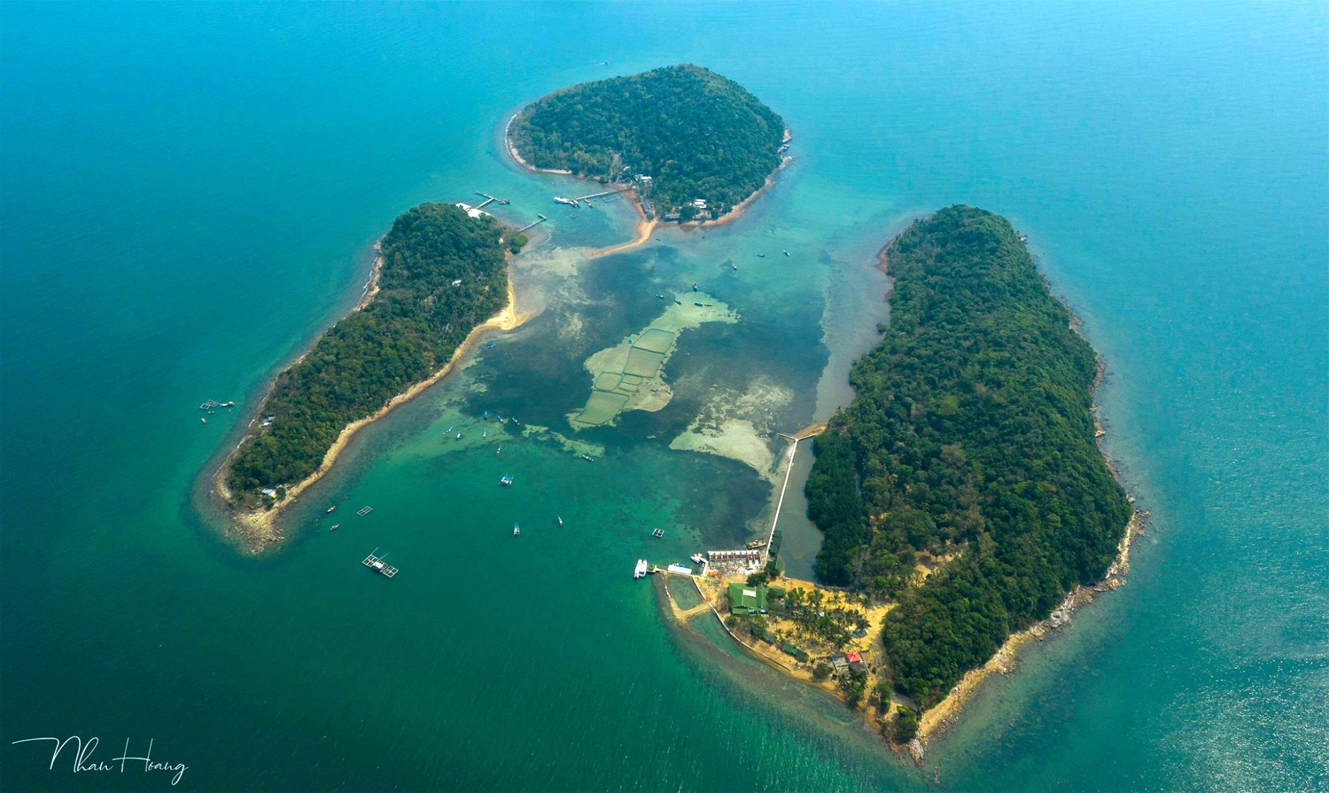
Vùng Ba Hòn

Slide 17
Nhận xét
Cụ Phó Bảng đã dẫn hai người con đi qua các địa danh của xứ Nghệ, mỗi địa danh gắn với một câu chuyện.
→ Niềm tự hào về vẻ đẹp thiên nhiên, truyền thống lịch sử của quê hương,

Slide 18
2. Suy nghĩ, tính cách của các nhân vật
Khi nghe cha giải thích về sự tích ngôi đền và vùng núi Ba Hòn, cậu bé Côn đã có nhận xét như thế nào? Qua đó, em có cảm nhận gì về tính cách nhân vật này.
Khi đến nhà thờ họ Tiên Điền và thăm mộ đại thi hào Nguyễn Du, cậu bé Côn đã phát hiện ra điều gì?

Slide 19
Một số nhận xét của cậu bé Côn
Câu chuyện tình sử hay tuyệt.
Vua Triệu nham hiểm.
Trọng Thủy ngoan ngoãn.
Vua Thục trọng chữ tín nhưng không phòng sự gian xảo, là người công tư phân minh và không chịu khuất phục kẻ thù khi đã chém đầu con và tự nhảy xuống biển.
Nàng Mỵ Châu ruột để ngoài da.
Về vùng núi Ba Hòn: Ước vọng của dân ta thật đẹp. Tưởng tượng của người ta đến là tuyệt!.

Slide 20
a. Cậu bé Côn
Có tính cách ham học hỏi, ham hiểu biết, khám phá.
Có khả năng nhận định sắc bén khi đã nhận xét về những nhân vật lịch sử, chỉ ra mặt đáng coi trọng và mặt cần phê phán của vua Thục.
Những lời nhận xét của cậu bé vừa có sự hồn nhiên, đáng yêu, đúng lứa tuổi vừa xác đáng, đúng đắn, sâu sắc, khiến cho ông cụ Phó bảng có chút sững sờ.

Slide 21
a. Cậu bé Côn
Cậu bé Côn đã phát hiện ra: Nguyễn Du là người có tài năng, để lại một kho tàng tác phẩm mang nhiều giá trị nhưng lại không được lập đền thờ vì quan niệm không coi trọng thơ văn của người xưa. Vậy mà có thằng ăn trộm bị đánh chết lại được lập đền thờ vì “đạo tặc tối linh tôn thần”.
Cậu bé Côn là người tinh tế, biết chú ý đến những điều đang diễn ra xung quanh mình, có những câu hỏi, phát hiện khiến mọi người phải suy nghĩ, trăn trở.

Slide 22
b. Nhân vật cụ Phó bảng
Trong đoạn trích, cụ Phó bảng đã giáo dục các con tu dưỡng làm người bằng cách nào? Em có nhận xét gì về tính cách của nhân vật cụ Phó bảng?

Slide 23
b. Nhân vật cụ Phó bảng
Cụ Phó bảng dẫn các con đi hầu khắp những nơi nổi tiếng về phong cảnh đẹp, di tích lịch sử của Nghệ An và giải thích cặn kẽ cho các con hiểu.
Là người am hiểu lịch sử dân tộc, có kiến thức sâu rộng.
Muốn giáo dục các con từ những câu chuyện xưa, nhắc nhở về cội nguồn, truyền thống lịch sử hào hùng của dân tộc.

Slide 24
III. TỔNG KẾT

Slide 25
1. Nội dung
Câu chuyện kể về hành trình đi qua các địa danh của ba cha con cụ Phó Bảng. Mỗi địa danh đều gắn với một câu chuyện. Qua các câu chuyện đó, cụ Phó Bảng đã giáo dục các con những phẩm chất, tu dưỡng làm người.
Qua câu chuyện, ta thấy thêm yêu đất nước, tự hào về vẻ đẹp của non sông. Đồng thời, nhắc nhở mỗi người phải luôn nhớ về cội nguồn, rèn luyện những phẩm chất tốt đẹp để xứng đáng với lịch sử hào hùng của dân tộc.

Slide 26
2. Nghệ thuật
Nghệ thuật kể chuyện hấp dẫn, thú vị. Qua câu chuyện, gửi gắm những bài học sâu sắc.
Kết hợp tự sự với miêu tả, biểu cảm.

Slide 27
LUYỆN TẬP
1. Các địa danh theo thứ tự trong văn bản Dọc đường xứ Nghệ gồm những địa danh nào?
2. Trình bày suy nghĩ về tính cách nhân vật cậu bé Côn và cụ Phó bảng?

Slide 28
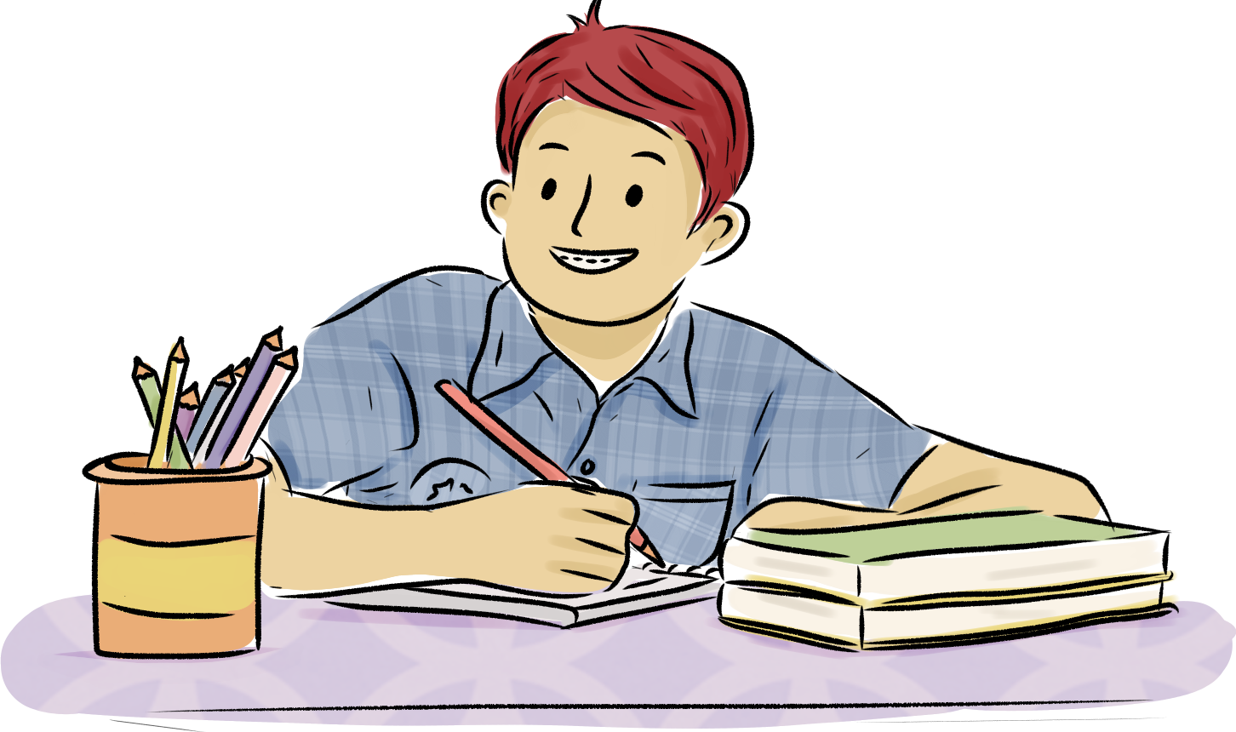
VẬN DỤNG
Viết đoạn văn (khoảng 5 - 7 câu) trình bày cảm nhận của em về nhân vật cậu bé Côn.

Slide 29
HƯỚNG DẪN VỀ NHÀ
Ôn tập văn bản Dọc đường xứ Nghệ
Soạn trước bài: Viết bài văn kể lại một sự việc có thật liên quan đến nhân vật hoặc sự kiện lịch sử.

Slide 30
BÀI HỌC KẾT THÚC, CẢM ƠN CÁC EM ĐÃ LẮNG NGHE!

